Slide 1


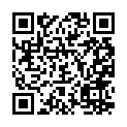

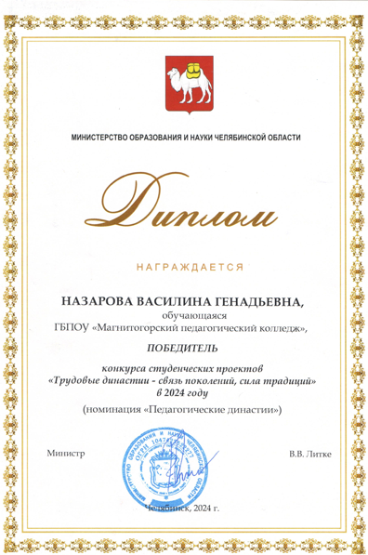



КРИТЕРИЙ 1.
СИСТЕМНОСТЬ МЕТОДИЧЕСКОЙ РАБОТЫ
Методическое сопровождение научно-исследовательской и учебно-исследовательской работы с обучающимися.
Секции НСО в 2024-2025 уч.г.:
История. Краеведение.
Литературоведение. Культурология.
Языкознание. Иностранные языки.
Педагогика. Психология.
Социология.
Экономика и право.
Техносфера. Полезная модель.
Дизайн. Реклама. ИЗО.
Информационные технологии.
Состав НСО

Slide 2

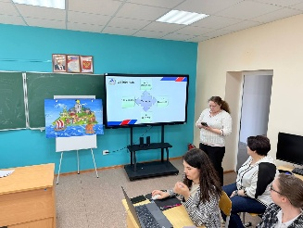
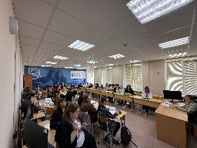
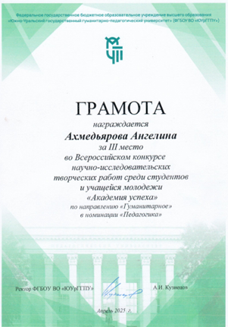

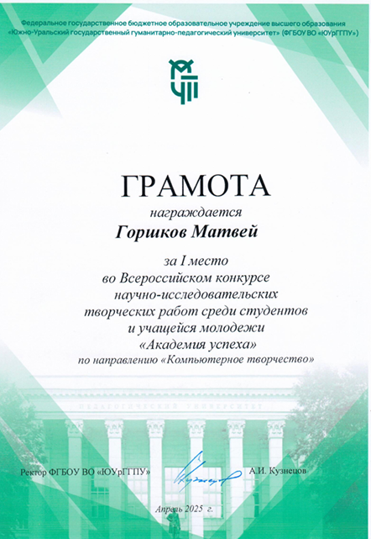

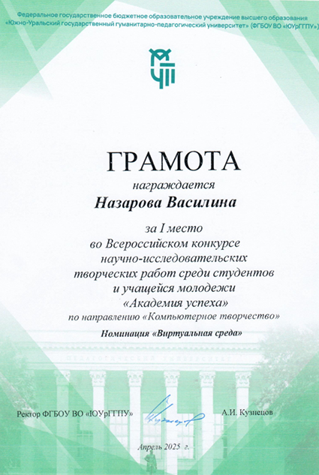
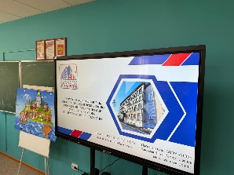
КРИТЕРИЙ 1.
СИСТЕМНОСТЬ МЕТОДИЧЕСКОЙ РАБОТЫ
Участие студентов в мероприятиях НСО в 2024-2025 учебном году
Мероприятие | Кол-во участников | Результат
Работа в составе НСО | 59 чел. | Участие - 59
Городские семинары объединения «Научные основы исследовательской деятельности» на базе ГБУ ДУМ «Магнит» | 2 чел. (ежемесячно с октября по март) | Участие - 2
Конкурс студенческих исследовательских проектов «Трудовые династии - связь поколений сила традиций» | 1 чел. (1 работа) | Победитель – 1
Межрегиональная научно-практическая студенческая конференция «Творить, пробовать, искать и развиваться» | 1 чел. (1 доклад) | Призер - 1
Межрегиональная научно-практическая конференция «Организация музейного дела в образовательной организации» | 3 чел. (1 доклад) | Участие - 3
Конкурс творческих работ студентов ГБПОУ «МПК» «Наука – это красиво» | 52 чел. (50 работ) | Победители и призеры - 12; участие - 40
Выставка-конкурс стендовых докладов «Созидатели научно-технологического суверенитета России» | 49 чел. (18 докладов); 624 - проголосовали | 49 победителей и призеров
Научно-практическая конференция студентов ГБПОУ «МПК» «НАУКА И ТВОРЧЕСТВО-2025» | 58 чел. (47 работ) | Победители и призеры – 36; участники - 22

Slide 3
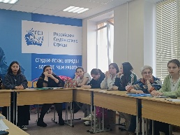
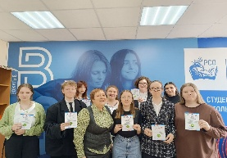




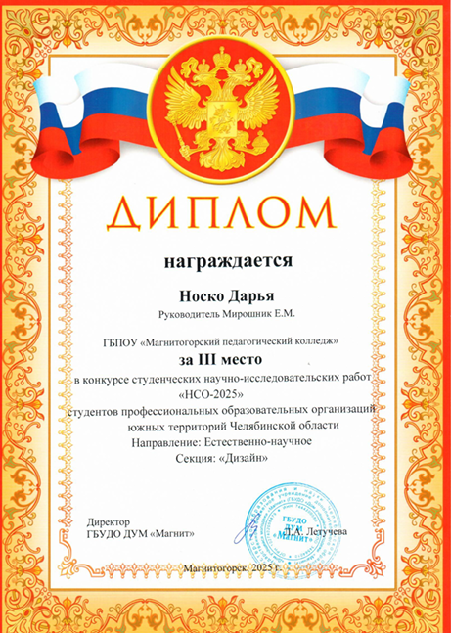

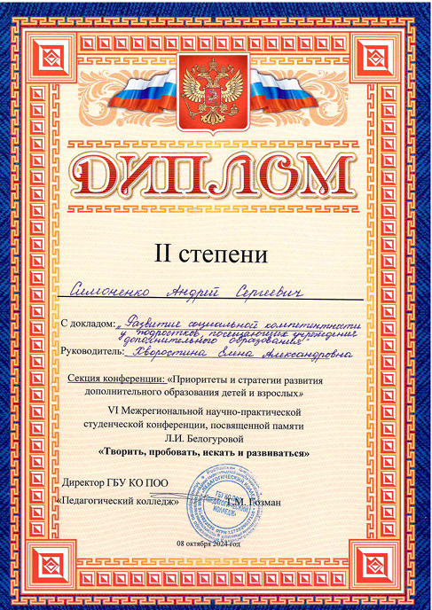
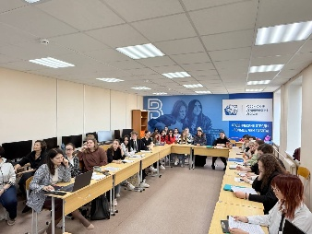
КРИТЕРИЙ 1.
СИСТЕМНОСТЬ МЕТОДИЧЕСКОЙ РАБОТЫ
Участие студентов в мероприятиях НСО в 2024-2025 учебном году
Мероприятие | Кол-во участников | Результат
Региональный семинар с международным участием «Вселенная в алфавитном порядке» | 7 чел. (5 докладов) | Победители и призеры – 2; участие - 5
Областной НТК «Молодежь. Наука. Технологии производства» | 5 чел. (4 доклада) | Призер – 1; участие - 4
Всероссийская студенческая олимпиада по дошкольной педагогике и психологии | 5 чел. (команда) | Призер - 5
Заочный этап конкурса СНИР | 15 чел. (13 работ) | Финалисты – 7; участие - 8
Конкурс СНИР «НСО – 2025» среди студентов ПОО ЮТ ЧО | 25 чел (20 работ) | Призеры – 11; участники - 9
III (очный) этап областного конкурса студенческих научно-исследовательских работ (Конференция) | 7 чел. (6 работ) | Участие -7
Областной конкурс в сфере популяризации науки и технологий «Наука – это красиво» | 8 чел. (8 работ) | Призер – 1, участие -7
Всероссийской студенческой научно-практической конференции «Актуальные проблемы образования: позиция молодых» | 13 чел. (13 докладов) | Участие - 13
Всероссийский конкурс научно-исследовательских творческих работ среди студентов и учащейся молодежи «Академия успеха» | 9 чел. (9 работ) | Победители и призеры - 9

Slide 4
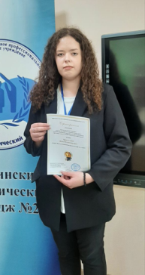
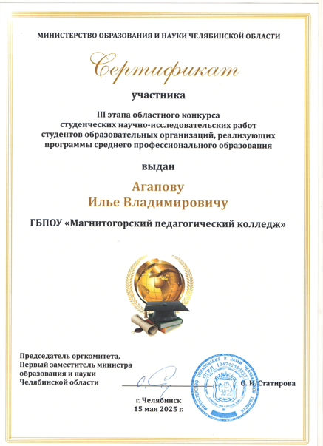
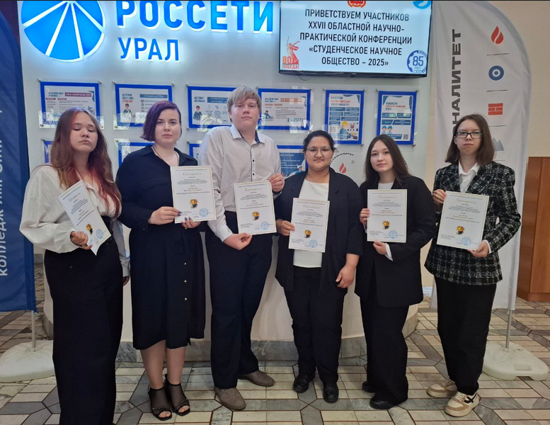
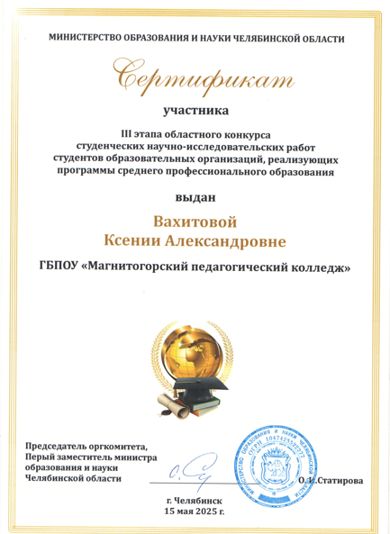
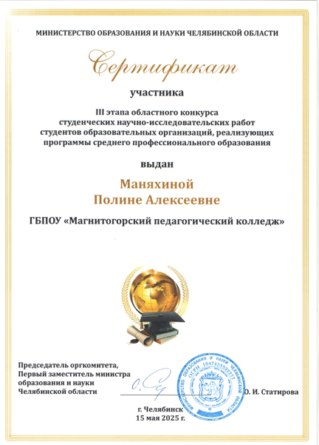
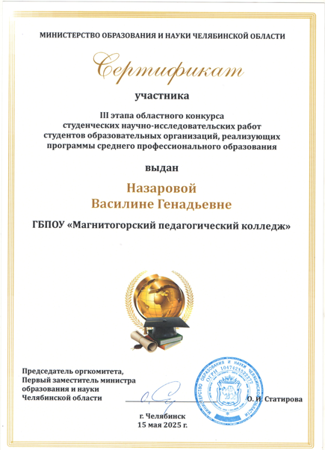
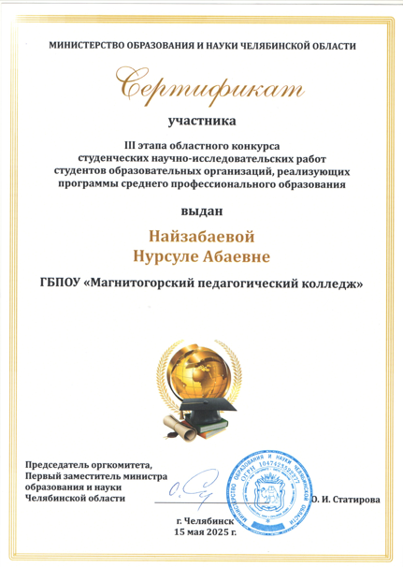
КРИТЕРИЙ 1.
СИСТЕМНОСТЬ МЕТОДИЧЕСКОЙ РАБОТЫ
Методическое сопровождение научно-исследовательской и учебно-исследовательской работы с обучающимися
Участие студентов в мероприятиях НСО в 2024-2025 учебном году
Мероприятие | Кол-во участников | Результат
Научно-практическая конференция «Тихомировские чтения» | 2 чел. (1 работа) | Призеры -2
Международный конкурс публикаций «Что в имени тебе моем» | 5 чел. (5 публикаций) | Участие -5
Региональный конкурс проектов по общеобразовательной подготовке | 3 чел. (3 работы) | Участие - 3
Областной конкурс на лучшую научно-популярную статью в журнал «Формула будущего» | 1 чел. (1 работа) | Призер - 1
Сборник исследовательских и творческих работ студентов «Мое призвание – 2025» | 127 чел. (121 публикация) | Участие - 127
ИТОГО: | 457 участий + 624 вовлеченных = 1081 участие

Slide 5
КРИТЕРИЙ 1.
СИСТЕМНОСТЬ МЕТОДИЧЕСКОЙ РАБОТЫ
Методическое сопровождение научно-исследовательской и учебно-исследовательской работы с обучающимися
Динамика участия студентов в ключевых мероприятиях НСО
2021-2022 | 2022-2023 | 2023-2024 | 2024-2025
296 | 421 | 423 | 457
Рост активности студентов и педагогов в научно-исследовательском направлении связан с:
Интерактивными приемами мотивации и вовлечения студентов в мероприятия НСО (нр., выставка-конкурс стендовых докладов с использованием технологии QR-кодов).
Повышением престижности занятий научным творчеством благодаря системе моральных поощрений (публичное вручение дипломов, грамот, сертификатов).
Появлением новых научных руководителей из числа молодых преподавателей.
Регулярным информированием о мероприятиях по линии НСО.
Построением системы индивидуального и группового консультирования научных руководителей и студентов.
Проведением обучающих семинаров по организации работы над исследованием, оформлению НИР, представлению результатов. При консультативной поддержке и методическом сопровождении со стороны ГБУ ДПО ЧИРПО.
Заинтересованностью студентов в пополнении портфолио (ведется в электронном формате).

Slide 6
КРИТЕРИЙ 1.
СИСТЕМНОСТЬ МЕТОДИЧЕСКОЙ РАБОТЫ
Методическое сопровождение научно-исследовательской и учебно-исследовательской работы с обучающимися
Планирование работы в рамках НСО
Главная проблема в работе НСО – ослабление состава научных руководителей за счет динамики кадров.
Задача на 2025-2026 уч. год – подготовить научных руководителей из числа молодых и вновь прибывших педагогов.
Для реализации этой задачи планируется организация постоянно действующего семинара «Школа молодого научного руководителя».

